Slide 1


1-mavzu. Kasbiy faoliyatni rivojlantirishda individual va hamkorlik faoliyatini tashkil etish metodikasi
(2 soat nazariy mashgʻulot)

Slide 2
Refleksiya mening kasbiy rivojlanishimning muhim boʻlagi hisoblanadi. Chunki ...
Oʻz dars oʻtishim va rivojlanishim xususida refleksiv mushohoda yuritishimda qoʻllaniladigan bitta usul bu ...
Oʻz dars oʻtish faoliyatimda refleksiya va takomillashuv haqida meni qiziqtiruvchi bitta savol bu ...
Oʻz dars oʻtish faoliyatim xususida yanada yaxshiroq refleksiv mushohoda yuritishim uchun men bilmoqchi boʻlgan bitta narsa bu ...

Slide 3
Reja:
Prezident maktablarida to‘plangan ilg‘or tajribalarni umumiy o‘rta ta’lim muassasalariga keng tatbiq etish boʻyicha o‘qituvchilarning kasbiy faoliyatini rivojlantirish.
Refleksiya va uzluksiz kasbiy rivojlanishning roli.
Kasbiy faoliyatni bosqichma-bosqich rivojlantirish sikllari

Slide 4

Kasbiy rivojlanish: yangi bilimlarga intilish
O‘z bilimlarini oshirish va tajriba orttirish nafaqat shaxsiy, balki jamiyat uchun ham muhimdir.

Slide 5


Oshirish va tajriba
orttirishning ahamiyati
Jamoaviy hamkorlik va
individual rivojlanish
Shaxsiy rivojlanish
Bilishni baham ko‘rish
Yangiliklarga moslashish, yangi imkoniyatlarni ochish va o‘z salohiyatini oshirish.
Yangiliklarni baham ko‘rish, fikr almashish va hamkorlik asosida muammolarni yechish.
Kasbiy muvaffaqiyat
Jamoaviy oshirish
Jamoaviy loyihalar uchun yangi bilimlar va ko‘nikmalarni birgalikda o‘zlashtirish.
Tanlov raqobatdoshligini oshirish, yangiliklarni olish va karerani rivojlantirish.

Slide 6

Kasbiy rivojlanishni tashkil etish usullari
Treninglar
Seminarlar
Kasbiy mahoratlarni oshirish uchun maxsus kurslar va seminarlar.
Ma’lumot almashish, tajribalarni baham ko‘rish, fikr almashish uchun platformalar.
Onlayn kurslar
O‘z vaqtida va qulay sharoitda
bilim olish imkoniyatini yaratish.

Slide 7




Kasbiy mahorat va uning ahamiyatli jihatlari
Strategik fikrlash
Muloqot qobiliyati
Muammolarni tahlil qilish, rejalashtirish va samarali yechimlar topish.
Fikrlarni aniq va tushunarli tarzda yetkazish, muloqotni samarali tashkil etish.
Ijodkorlik
Yangicha yondashuvlarni topish, muammolarga ijodiy yechimlar taklif qilish.

Slide 8

Uzluksiz kasbiy rivojlanish (UKR) tushunchasi
UKR deganda oʻqituvchilarning oʻz kasbiy faoliyati va karerasi davomida oʻz bilim, koʻnikma va kasbiy kompetensiyalarini saqlashi, takomillashtirishi va kengaytirishi tushuniladi.
Bu jarayon oʻqituvchilarga zamonaviy taʼlim tendentsiyalaridan xabardor boʻlib turish, oʻz ustida ish olib borish va oʻzlarining taʼlim samaradorligini oshirishga imkon beradi.

Slide 9
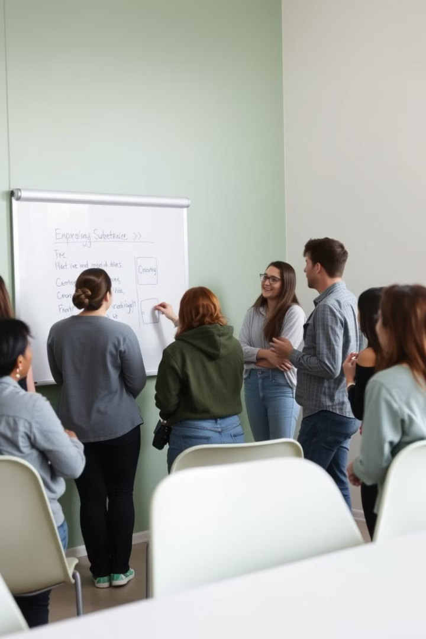
UKR kurslarining ahamiyati
1
Yangiliklar bilan tanishish
2
Kasbiy koʻnikmalarni oshirish
Eng soʻnggi taʼlim amaliyotlari, texnologiyalari va nazariyalari haqida xabardor boʻlish.
Pedagogik mahoratni oshirish, yangi oʻqitish usullarini oʻzlashtirish.
3
Taʼlim sifatini yaxshilash
Oʻquvchilarga sifatli taʼlim berish imkoniyatini yaratish.

Slide 10
Dolzarb pedagogik texnologiyalar va nazariyalar
Oʻqitishning interaktiv shakllari
Maʼlumotlarni tahlil qilish
Oʻqituvchilar oʻquvchilarni faol ishtirok etishga ragʻbatlantiradigan oʻqitish usullarini oʻrganadilar. Masalan, muammoli taʼlim, loyiha metodi va boshqalar.
Oʻqituvchilar oʻz darslari va oʻquvchilarning yutuqlari haqida maʼlumotlarni yigʻish va tahlil qilishga oʻrganadilar. Bu orqali ular taʼlim sifatini oshirishga qaratilgan qarorlar qabul qilishlari mumkin.

Slide 11

Taʼlim sifatini oshirishga doir chora-tadbirlar
Oʻquvchilarni baholash
Oʻquv dasturlarni takomillashtirish
Oʻqituvchilar oʻquvchilarni samarali baholash usullarini oʻrganadilar, bu esa oʻquvchilarning oʻzlashtirish darajasini aniqlash va ularga individual yordam berish imkonini beradi.
Oʻqituvchilar zamonaviy taʼlim tendentsiyalariga mos keladigan oʻquv dasturlarni qanday takomillashtirishni oʻrganadilar.
Oʻqitish muhitini yaratish
Oʻqituvchilar ijodiy va oʻquvchilarga qulay oʻqitish muhitini qanday yaratishni oʻrganadilar.

Slide 12










“Kasbiy rivojlanish kuni” va “Kasbiy rivojlanish soati” tadbirlari
“Kasbiy rivojlanish kuni”(КRК)
“Kasbiy rivojlanish soati”(КРS)
kasbiy rivojlanish kunlarida tashkil etilgan oʻquvlarda oʻqituvchilar tomonidan oʻzlashtirilgan yangi bilim va koʻnikmalarni oʻzlari faoliyat koʻrsatayotgan umumtaʼlim maktablarida qoʻllashlarini tahlil qilish, ularga zarur metodik yordam koʻrsatish, kasbiy rivojlanish uchun tavsiyalar berish, dars kuzatish, refleksiv amaliyot hamda maktab negizida malaka oshirish tadbirlari oʻtkaziladigan soatlar
İshtirokchilar
oʻqituvchilarning kasbiy mahoratini oshirish, ijodiy ishlash va oʻz bilimini muntazam boyitib borish, zamonaviy oʻqitish metodikasi va axborot kommunikatsiya texnologiyalaridan unumli foydalanish koʻnikmalarini rivojlantirish uchun oʻquv-seminar, trening, mahorat darslari va mustaqil taʼlim tadbirlari oʻtkazilishi belgilangan haftaning muayyan kuni.
“Kasbiy rivojlanish kuni” va “Kasbiy rivojlanish soati” tadbirlariga jalb qilingan umumiy oʻrta taʼlim muassasalari fan oʻqituvchilari
Mentor-oʻqituvchilar
Master-trenerlar
Yetakchi oʻqituvchi
“Kasbiy rivojlanish kuni” va “Kasbiy rivojlanish soati” tadbirlarini tashkil etish uchun fanlar (yoki fanlar bloki) kesimida tanlab olingan yuqori malakali oʻqituvchilar;
Mentor-oʻqituvchilarga metodik jihatdan koʻmak beruvchi malakali mutaxassislar
“Kasbiy rivojlanish kuni” tadbirlarida ishtirok etadigan va umumiy oʻrta taʼlim maktablarida fanlar (yoki fanlar bloki) kesimida “Kasbiy rivojlanish soati” tadbirlarini tashkil etishga masʼul boʻlgan tajribali faol oʻqituvchi yoki fan metodika birlashmasi rahbari
Koordinator
Tayanch maktablar
Elektron qaydnoma
umumiy oʻrta taʼlim maktabi direktorining “Kasbiy rivojlanish soati” tadbirlarini tashkil etishga umumiy rahbarlik va muvofiqlashtirish vazifasi yuklatilgan oʻrinbosari
oʻqituvchilarning tayanch maktablardagi “Kasbiy rivojlanish kuni” va umumiy oʻrta taʼlim maktablaridagi “Kasbiy rivojlanish soati” tadbirlariga ishtirok etish davomati va faolligi qayd etiladigan maʼlumotlar bazasi
“Kasbiy rivojlanish kuni” oʻquv mashgʻulotlari oʻtkaziladigan umumiy oʻrta taʼlim muassasalari

Slide 13
“Kasbiy rivojlanish kuni” va “Kasbiy rivojlanish soati” tadbirlarining asosiy vazifalari
Prezident va ixtisoslashtirilgan maktablarning ilgʻor tajribalarini umumiy oʻrta taʼlim muassasalariga joriy qilish
oʻqituvchilarga zamonaviy pedagogik va innovatsion taʼlim texnologiyalarini oʻzlashtirish uchun sharoit yaratish
oʻqituvchilarning oʻzi ustida mustaqil ishlashi va ilgʻor pedagogik tajribalarni oʻrganishini tashkil etish
oʻqituvchilarning oʻzaro dars kuzatishi, refleksiv amaliyoti hamda maktab negizida malaka oshirishi uchun imkoniyat yaratib berish
oʻqituvchilarga oʻzaro tajriba almashish, shu jumladan, “Ustoz-shogird” tizimida hamkorlik qilish imkoniyatini yaratish
oʻqituvchilarni fan va uni oʻqitish metodikasiga doir yangiliklar bilan tanishtirish

Slide 14
Oʻqituvchilar refleksiyasi uchun modellar
Gibbs refleksiya sikli
1
Tasvir
2
His-tuygʻular
Hodisani batafsil tavsiflash.
Hodisa sizda qanday his-tuygʻularni uygʻotdi?
3
Baholash
4
Tahlil
Hodisa qanday ijobiy va salbiy tomonlarga ega edi?
Nima sababdan bu hodisa sodir boʻldi?
5
Xulosa
Harakatlar rejasi
Siz nimani oʻrganib oldingiz?
6
Kelajakda shu singari vaziyatlarni qanday uddalaysiz?

Slide 15

Brukfildning toʻrt linzasi
Menga tegishli
Oʻquvchilarga tegishli
Oʻz qarashlarimiz, qadriyatlarimiz, tajribamizni qanday oʻzgartirishimiz mumkin?
Oʻquvchilarning oʻrganish jarayoniga qanday qarab, ularni yaxshiroq tushunishimiz mumkin?
Hamkasblarga tegishli
Dunyoviy
Hamkasblarning oʻqitish uslublarini va tajribalarini qanday oʻrganishimiz mumkin?
Oʻqitish kontekstida ijtimoiy, siyosiy va madaniy omillar qanday taʼsir koʻrsatadi?

Slide 16





Refleksiyaning Ritxart sikli
Qara
Fikrla
His qil
Ajablan
Harakatga kirish

Slide 17
Refleksiya modellarining tahlili
Model
Bosqichlar
Kuchli tomonlar
Cheklovlar
Gibbs
6 bosqich
Tizimli, amaliy
Vaqt talab qilishi mumkin
Brukfild
4 linza
Turli nuqtai nazarlarni hisobga oladi
Chuqur tahlilni talab qiladi
Ritxart
5 bosqich
Oddiy, tsiklik
Tizimli yondashuvga ega emas

Slide 18

Refleksiya modellarini amaliyotda qoʻllash
1
Oʻquv faoliyatini boshlashdan oldin refleksiya
modeli tanlang.
2
Oʻquv faoliyatini olib borganingizda oʻz amaliyotingizni kuzatib boring.
3
Oʻquv faoliyatidan keyin refleksiya modelini qoʻllab, oʻz tajribangizni tahlil qiling.
4
Tahlil natijalariga asoslanib, kelajakdagi oʻquv faoliyatini rejalashtiring.

Slide 19

“Nima? Nima qilibdi? Endi nima?” modeli
Oʻqituvchilar oʻzlarining ish faoliyatini mustaqil ravishda tahlil qilish va takomillashtirish uchun refleksiv amaliyotdan foydalanishlari mumkin. Bu amaliyot oʻqituvchilarni oʻz taʼlim jarayonini chuqurroq tushunishga va samaradorligini oshirishga yordam beradi.

Slide 20
“Nima? Nima qilibdi? Endi nima?” modeli
Sodda va foydali
Hamma uchun
Bu model oʻqituvchilarga oʻz tajribalarini tahlil qilishni osonlashtiradi va amaliy qoʻllanmani taklif etadi.
Refleksiv amaliyotning bu modeli oʻqituvchilarning tajriba darajasiga qaramasdan ishlatilishi mumkin.

Slide 21
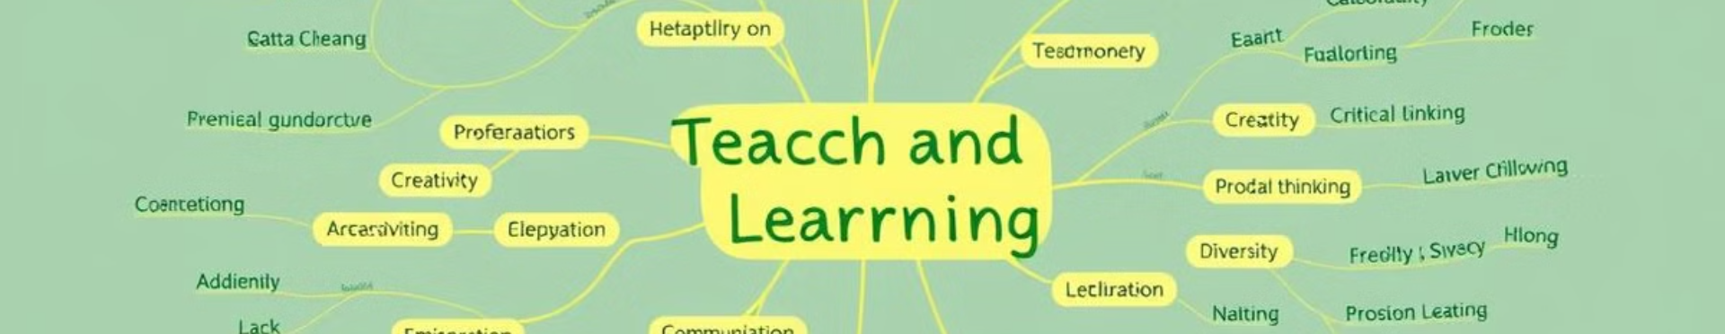
Tahlil va Rivojlanish
1
Taʼlim amaliyotini tahlil qilish
2
Kuchli va zaif tomonlar
3
Kelajakdagi rivojlanish
Oʻqituvchilar oʻzlarining darslarini, oʻquvchilarning munosabatini va natijalarini chuqurroq tahlil qilishlari mumkin.
Oʻzlarining kuchli va zaif tomonlarini aniqlab, oʻzlarini takomillashtirish yoʻllarini topishlari mumkin.
Refleksiya orqali oʻqituvchilar oʻzlarining ta'lim faoliyatini takomillashtirish uchun yangi yoʻllarni aniqlashlari mumkin.

Slide 22





Amaliyot bosqichlari
Murakkab vaziyat
Tahlil
Oʻqituvchilar oʻz faoliyatlarida sodir boʻlgan muhim voqeani eslashadi.
Ushbu voqeaga “Nima? Nima qilibdi? Endi nima?” savollari bilan yondashish orqali tahlil qilinadi.
Xulosa
Reja
Tahlil natijasida oʻqituvchi oʻz xatti-harakatlari va natijalar haqida xulosa chiqaradi.
Kelgusida shunga oʻxshash vaziyatlar yuzaga kelganda nima qilish kerakligi toʻgʻrisida reja tuziladi.

Slide 23
Oʻqituvchilar uchun refleksiv amaliyotning “Nima?” bosqichi
Oʻqituvchilar oʻz darslarini tahlil qilish va oʻz amaliyotlarini takomillashtirish uchun refleksiv amaliyotni qoʻllashi mumkin.
Darsning yaxshi natija bergan qismlari
Yaxshi natijalar
Misol
Oʻquvchilarning qiziqishini jalb qilgan qism
Darsning boshida berilgan qiziqarli savol oʻquvchilarning eʼtiborini jalb qilgan va ularni darsiga faol ishtirok etishga undagan.
Oʻquvchilar faol ishtirok etgan qism
Muvaffaqiyatli oʻtkazilgan faoliyat

Slide 24
Darsning yomon natija koʻrsatgan qismlari
Yomon natijalar
Misol
Oʻquvchilarni zeriktirgan qism
Darsning oxirida berilgan test oʻquvchilarni zeriktirgan va ularning darsga qiziqishini pasaytirgan.
Oʻquvchilarning tushunmagan qismi
Muvaffaqiyatsiz oʻtkazilgan faoliyat
Oʻquvchilar faol boʻlmagan darslardagi diqqatni tortuvchi elementlar
Diqqatni jalb qilgan narsa
Diqqatni jalb qilgan narsa
Oʻquvchilarning eʼtiborini jalb qilgan qismi, masalan, oʻqituvchining qiziqarli hikoyasi yoki vizual vosita.
Turli qobiliyat va ehtiyojlarga murojaat qilish uchun mazmun va jarayonni tabaqalashtirish.

Slide 25




Oʻquvchilarni faollashtirgan dars elementlari
Savol-javob
Guruhlarda ishlash
Oʻyinlar
Oʻquvchilarga savol berish va ularning javoblariga eʼtibor qaratish ularni faollashtiradi.
Oʻquvchilarni guruhlarga boʻlib, ularga topshiriq berish ularni faollashtiradi.
Oʻyinlar oʻquvchilarga darsni quvnoq va qiziqarli tarzda oʻtkazishga yordam beradi.

Slide 26
Yaxshi va yomon
natijalarga oʻylab koʻrish
Yanada samarali muhokama uchun yoʻl
1
Muhokama
Nima sabab boʻldi?
Oʻqituvchilar boshqa oʻqituvchilar bilan yaxshi va yomon natijalarni muhokama qilish.
Yaxshi va yomon natijalarga nima sabab
boʻlganini tahlil qilish.
Nima qilish mumkin?
Oʻylab koʻrish
2
Oʻqituvchilar oʻz tajribalarini tahlil qilish va oʻz amaliyotlarini takomillashtirish.
Kelajakda yaxshi natijalarga erishish uchun
nima qilish mumkinligini oʻylab koʻrish.
3
Baholash
Oʻqituvchilar oʻz darslarini baholash va oʻz amaliyotlarini takomillashtirish.

Slide 27





Oʻqituvchilarga tavsiyalar
Oʻzingizga mos refleksiya modelini tanlang.
Refleksiya uchun vaqt ajrating.
Oʻz tajribangizni ochiq va halol tahlil qiling.
Oʻsish yoʻnalishlarini aniqlab, harakat qiling.

Slide 28



Yangi kasbiy koʻnikmalarni egallash
Texnologiya
1
Zamonaviy pedagogik texnologiyalarni oʻzlashtirish.
Kompyuter savodxonligi
2
Kompyuter koʻnikmalarini oshirish.
Oʻz ustida ish
3
Oʻz kamchiliklari ustida ish olib borish va oʻzini
doimiy rivojlantirish.

Slide 29
Guruhlar uchun topshiriqlar.
Oʻz tajribangiz davomida oʻtgan bitta dars ssenariysini tahlil qilish maqsadida bitta refleksiv amaliyot modelini yoki siklini tanlang yoki oʻz refleksiya modelingizni yarating. Refleksiv amaliyot yordamida ushbu darsni yanada yaxshilash maqsadida nimalarni amalga oshirish mumkinligi boʻyicha harakatlar rejasini tuzing. Harakatlar rejasi oʻz ichiga aniq bosqichlarni va ularni bajarish uchun ajratilgan vaqtni koʻrsatishi kerak.

Slide 30
6B tarqatma material. Refleksiya modellari
Gibbs refleksiya sikli | Brukfildning toʻrtta linzasi | Ritxart refleksiya sikli
Bosqichlar: | Perspektivalar (nuqtai-nazarlar): | Bosqichlar:
1. Tasvir: – Nima sodir boʻldi? 2. Hissiyotlar – Nima haqida oʻyladingiz yoki nimalarni his qildingiz? 3. Baholash – Ushbu tajriba (voqea-hodisa)ning yaxshi va yomon taraflari nima edi? 4. Tahlil – Ushbu vaziyatdan qanday maʼno/xulosa chiqarish mumkin? 5. Xulosa: – Nimalarni boshqacha bajargan boʻlardingiz? 6. Harakatlar rejasi: – Kelajakda shu singari vaziyatlarni qanday uddalaysiz? | 1. Shaxsiy linza – Shaxsining oʻz tajribalari va taxminlari xususida refleksiv mushohoda qilishi. 2. Oʻquvchilar linzasi – Oʻquvchilardan keluvchi qayta aloqa va reaksiya haqida oʻylab koʻrish. 3. Hamkasblar linzasi – Oʻzaro kuzatuv hamda hamkorlikda ishlash orqali tushunchaga ega boʻlish. 4. Nazariya linzasi – Tajribalarni talqin va tahlil qilishda taʼlimiy nazariyalardan foydalanish. | 1. Qara – Nimani payqadingiz? 2. Fikrla – Nima sodir boʻlayapti deb oʻyladingiz? 3. His qil – Oʻzingizni qanday his qildingiz? 4. Ajablan – Bu (tajriba, voqea-hodisa) qanday savollarni oʻrtaga tashlamoqda? 5. Harakatga kirish – Endi nima qilmoqchisiz?

Slide 31
Kirish mashqida yozganlaringizga qayta murojaat qiling va nimalarni yozishganingizni koʻring. Zarur boʻlsa qoʻshimcha va oʻzgartirishlar kiriting.
Refleksiya mening kasbiy rivojlanishimning muhim boʻlagi hisoblanadi. Chunki ...
Oʻz dars oʻtishim va rivojlanishim xususida refleksiv mushohoda yuritishimda qoʻllaniladigan bitta usul bu ...
Oʻz dars oʻtish faoliyatimda refleksiya va takomillashuv haqida meni qiziqtiruvchi bitta savol bu ...
Oʻz dars oʻtish faoliyatim xususida yanada yaxshiroq refleksiv mushohoda yuritishim uchun men bilmoqchi boʻlgan bitta narsa bu ...
Zarur boʻlsa qoʻshimcha va oʻzgartirishlar kiriting.
Ilgari ... deb oʻylardim.
Hozir boʻlsa, ... degan fikrdaman.

Slide 32

Natijalar va yakuniy tavsiyalar
UKR kurslarida ishtirok etish oʻqituvchilarning kasbiy mahoratini oshiradi, taʼlim sifatini yaxshilaydi va oʻquvchilarning bilim darajasini oshiradi. Oʻqituvchilarga doimiy ravishda oʻz ustida ish olib borish, yangi bilimlarni oʻzlashtirish va oʻzlarining pedagogik mahoratini takomillashtirish tavsiya etiladi.

